Slide 1
Neoliberalismo reload. Una reflexión desde la uberización y el reparto rider
Piñeiro Aguiar, Eleder
Universidade da Coruña
elederpa1983@gmail.com
https://riders.unizar.es/
Proyecto RIDERS: PID2020-115170RB-100
Culturas Emergentes de precariedad móvil en la GIG economy digital: Un estudio de caso sobre el sector de comida a domicilio en España
Financiación: MCIN / AEI /10.13039/501100011033/
Investigadora Principal: Maribel Casas-Cortés, Grant Ramón y Cajal 2018-024990-I, financiada por MCIN/AEI /10.13039/501100011033/ y el Fondo Social Europeo "FSE invierte en tu futuro”.
Institución: Universidad de Zaragoza

Slide 2
Índice
Introducción.- Un capitalismo de muerte
Algunas singularidades del neoliberalismo
Informacional > Tecnológico > Vigilante
Crisis y deuda como status quo
Devenir migrante, devenir ciborg, devenir expulsado: algunas exclusiones
Estudio de caso: economías de plataformas y devenir Rider/delivery

Slide 3
¿Un siglo deleuziano?
“Los grupos y los individuos contienen microfascismos que siempre están dispuestos a cristalizar”
“El capitalismo universal y en sí no existe, el capitalismo está en la encrucijada de todo tipo de formaciones, siempre es por naturaleza neocapitalismo”
DELEUZE Y GUATTARI
“Vivir con y en el capitalismo no es lo mismo que vivir por y para el capitalismo”
BOLÍVAR ECHEVERRÍA

Slide 5
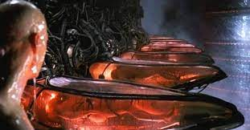
I.- Informacional y tecnológico
¿Estamos por primera vez en la historia de la humanidad asistiendo a que la tecnología es un fin en sí misma?
Brecha digital + Excedente conductual y capitalismo de la vigilancia (SHOSHANA ZUBOFF)
“El capitalismo de la vigilancia reclama unilateralmente para sí la experiencia humana, entendiéndola como una materia prima gratuita que puede traducir en datos de comportamiento”.
“Se usa como insumo de procesos avanzados de producción conocidos como inteligencia de máquinas, con los que se fabrican productos predictivos, que prevén lo que cualquiera de ustedes hará ahora, en breve y más adelante”.

Slide 6
I.- Informacional y tecnológico
Capitalismo de la vigilancia ya no solo conduce conductas, disciplina y normaliza (Foucault) sino que además dirige comportamientos hacia resultados rentables.
Fuentes de excedente conductual cada vez más predictivas: voces, personalidades, emociones.
Predecir nuestros comportamientos para el beneficio de otros, no para el nuestro.
“Información/ comunicación en un círculo de retroalimentación acumulativo entre la innovación y sus usos” (Castells, Era de la Información). Rasgos:
1. La información es su materia prima: “Son tecnologías para actuar sobre la información”, no información para actuar sobre la tecnología.
2. Su capacidad de penetración en los procesos de nuestra existencia individual y colectiva, a través del control de la información.
3. Su morfología de red le permite materializarse en todo tipo de procesos y organizaciones mediante tecnologías de la información.
4. Su flexibilidad y capacidad para reconfigurarse.
5. La convergencia “creciente de tecnologías específicas en un sistema altamente integrado (p. 88-89).

Slide 7
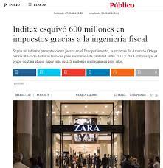
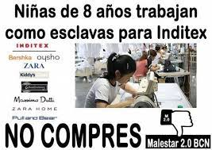
I.- Informacional y tecnológico
Paisajes tecnológicos (Appadurai): configuración global de la tecnología, com empresas localizadas en diversos países. >>> Ruptura del Estado, que se disloca en múltiples centros financieros, administrativos y legislativos, nodos de la ciudades globales (Sassen).
Paso a sociedades postindustriales (Bell), del riesgo (Beck), líquidas (Bauman)
Paso a una McDonalización de la economía, a una maquilización del mundo, a una uberización económica just in time, bajo demanda, low cost. (¿economías surgidas del odio?: Facebook, Uber…).

Slide 8
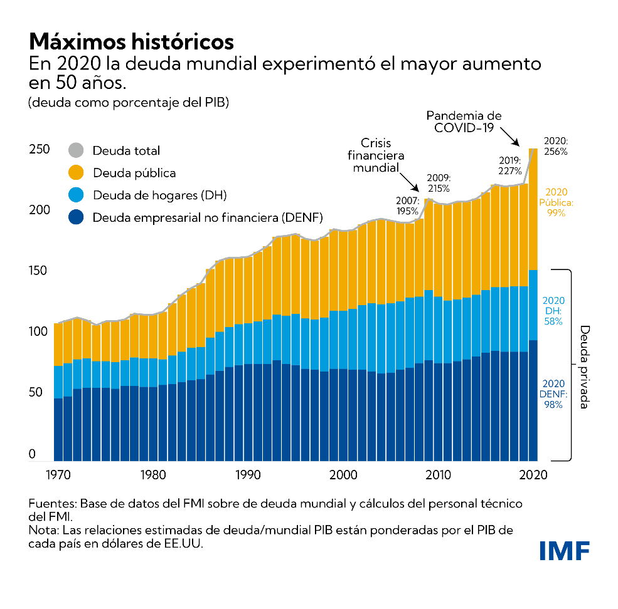
II.- Crisis y deuda
Emprendedurismo y new Managment+ Psicologización del trabajo+ Deuda (Graeber)
“Los países deudores del Tercer Mundo son casi exclusivamente naciones que en algún momento fueron atacadas y conquistadas por las potencias europeas”
“Haití (…) sinónimo de deuda, pobreza y miseria humana”
“Violencia y cuantificación están íntimamente ligados”
“El FMI es el equivalente, en las altas finanzas, a los tipos que vienen a romperte las dos piernas”.

Slide 9
II. Crisis y deuda
Algunas repercusiones:
Expulsados: asilo, refugio, cambio climático, cárceles (Sassen)
Expulsados de EB, servicios sociales, salud, atención, redes sociales, etc.
“Los que viven en abyecta miseria en todo el mundo (…) empobrecimiento de las clases medias en países ricos, la expulsión de millones de pequeños agricultores. La expulsión de millones de pequeños agricultores en países pobres debido a los 22º millones de hectáreas de tierra adquirida por inversores y gobiernos extranjeros desde 2006, y las prácticas mineras destructivas en países tan diferentes como Estados Unidos y Rusia. Además están los innumerables desplazados almacenados en campos de refugiados formales e informales, los grupos convertidos en minorías en países ricos que están almacenados en cárceles, y los hombres y mujeres en buena condición física desempleados y almacenados en guetos y barrios miserables” (Sassen).
La expulsión es un proceso de selección salvaje. Personas desplazadas no volverán a sus lugares de origen, pues esta ahora es una zona de guerra, una plantación, una mina, una tierra muerta.
2 cambios desde 1980:
1.- Tercerización (manufacturas, servicios y trabajo de oficina, extracción de órganos, cultivos industriales) ligada a desarrollo material de áreas extensas que se convierten en zonas (costos bajos, regulaciones débiles) para operaciones económicas
2.- Ciudades globales para funciones económicas avanzadas.
Garnier, Harvey (Lefebvre): luchas por el espacio público. “La invisibilización urbana de las clases populares”.

Slide 10
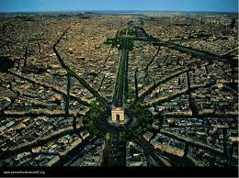
II. Crisis y deuda

Slide 11
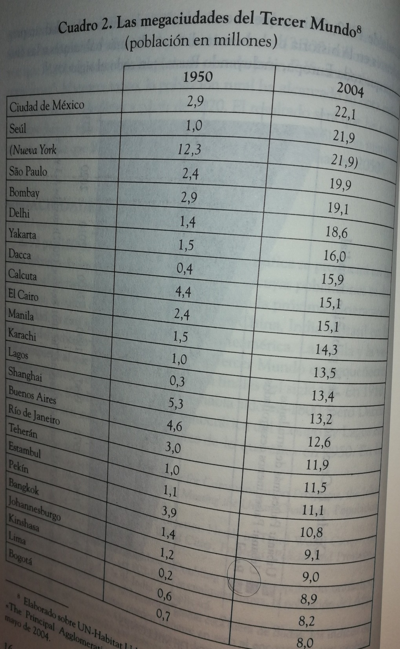
II.- Crisis y deuda
Más repercusiones
Mike Davis: “Planeta de ciudades miseria”.
Guettización del mundo.
Proliferación de zonas
urbanas hiperdegradadas

Slide 12
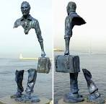
III.- Devenir migrante y devenir cyborg
Jerarquías mundiales en torno a la movilidad y la participación: visados, pasaportes, refugio, asilo, obligación de quedarse, obligación de marchar.
Motivado por desregulación, flexibilidad, ¿autonomía, libertad?
Turistas, vagabundos, jugadores…¿Nuevos flaneurs?
Repercusiones en identidades, subjetividades: ansiedad, estrés, depresión, suicidio. Síndrome de Ulises. Nuevos nomadismos. Nuevos hogares. Nuevas familias.

Slide 13
IV.- Economías de plataforma
Viejas y nuevas contradicciones
- Economía 4.0, de plataformas, del Internet de las cosas. “La economía se volcó hacia los datos” (Srniceck, 2015)
Trabajadores pobres
Términos y condiciones sustituyen al contrato
Algoritmo (caja negra, nuevo fetichismo) sustituye al capataz
Sustitución de intercambio por competencia: gamificación, ránkings, nuevos vigilantes (el cliente, el local, ¿el compañero?)
Tiempos de espera, tiempos de pausas y nuevas (in)movilidades urbanas
Reparto a domicilio como cuidado, como atención o como extensión de la comida basura

Slide 14
IV.- Economías de plataforma
Lee et al (2015) entienden por “gestión algorítmica” a un sistema de ajustes en el trabajo en el que los trabajos humanos se asignan, optimizan y evalúan mediante algoritmos y rastreo de datos. (Cit. en Del Bono, 2019, 6). En las características que la gestión algorítmica caracterizada por Möhlmann y Zalmanson (2017) proponen, Del Bono (2019) pone de relieve la falta de transparencia, mostrando empíricamente casos de su trabajo de campo con Riders en Argentina, los cuales manifiestan el desconocimiento y la opacidad del algoritmo. Del Bono, A. (2019). Trabajadores de plataformas digitales: Condiciones laborales en plataformas de reparto a domicilio en Argentina. Cuestiones de sociología., Nº 21. Pp. 1-15.
Futuro del capitalismo: exposición constante al desempleo y la inseguridad de las violencias, además de sumisión a las formas de gubernamentalidad algorítmica y desgobernabilidad mafiosa (…) nube imprecisa entre lo lícito y lo ilícito en que nos piensan los algoritmos (…) (Canclini, 2021, p. 18).
La vulnerabilidad e impotencia de los ciudadanos aumenta cuando sabemos, además de que las comunicaciones personales pueden ser grabadas y expuestas públicamente, que la suma de nuestros comportamientos será combinada en algoritmos y esos cálculos de lo íntimo, organizados por fuerzas secretas y globalizadas, usarán esos conocimientos para encauzarnos como consumidores y ciudadanos. El espacio público donde debería ejercerse la ciudadanía, pese a mostrar su superficie tan visibilizada, se nos aparece opaco y lejano (Canclini, 2021, p. 48-49).

Slide 15
IV.- Economías de plataforma
Nueva forma de esclavitud digital:
exclusión de relación social que protege el trabajo
Despidos sin justificación: mediante correo o wsp
Programas cuidadosamente preparados capaces de
encauzar fuerza de trabajo en función de una demanda
bajo aparente neutralidad
Permiten aumentar formas de control
e individualización
Permiten invisibilizar formas de explotación
Permiten atomizar resistencias y organización obrera

Slide 16
IV.- Economías de plataforma
La caja negra (“black box”, Pasquale, 2015) del algoritmo: la expulsión de la transparencia
“El sistema que tienen esta gente es complicado. Al final uno trabaja y uno ni sabe muy bien. Hay días que uno hace un número, otros días hace otro” (E4-UY-Cubano. PedidosYa. 4/3/2022. Entrevista personal).
“Superficies opacas del trabajo” (Sennet, 2000)
Una lucha por el espacio (¿público?) de/en las ciudades
- Tráfico, clima, tiempos, cuestas, señales…adaptarse
Al ser empresas pequeñas no tenemos autonomía. (…) Soy en parte mi dueño y en parte no (…) Otra cosa es que las distancias de los pedidos no son las que son, te ponen menos, cuando pones GPS es más y uno reclama y reclama y no te responden más, no te paran bola (…) Si son pedidos dobles solo te pagan el más largo, el otro es gratis” (E13-UY-Cubano. PEdidosYa. 22/3/2022).
La gestión algorítmica del proceso de trabajo es una práctica de control, que se distingue de la gestión tradicional de personal (Haidar, 2020). Como vimos, se caracteriza por: el monitoreo y la evaluación constante del comportamiento de los trabajadores, y el desdibujamiento de la figura del empleador, que agrega opacidad a las relaciones laborales, y por la automatización matemática de las decisiones. (Darricades, 2021, 61. Tesis de grado)

Slide 17
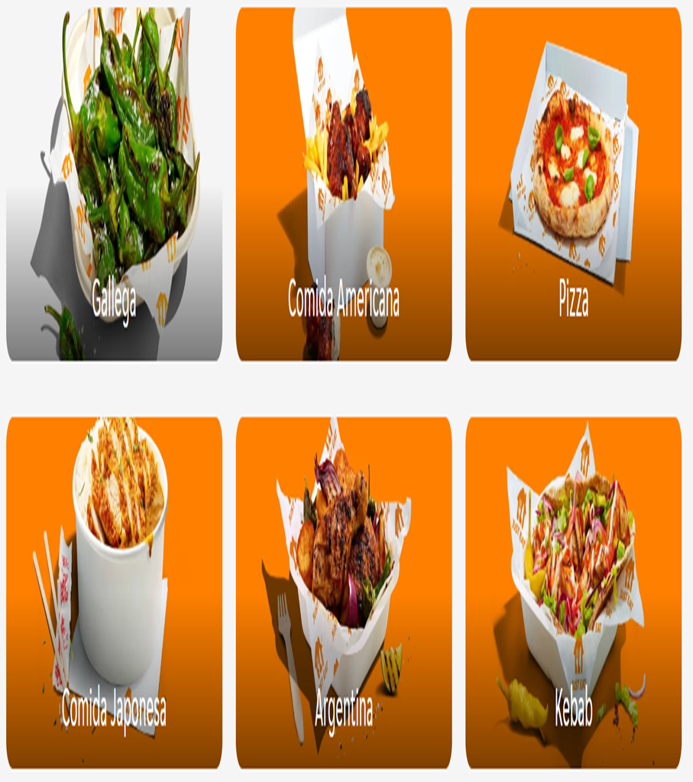
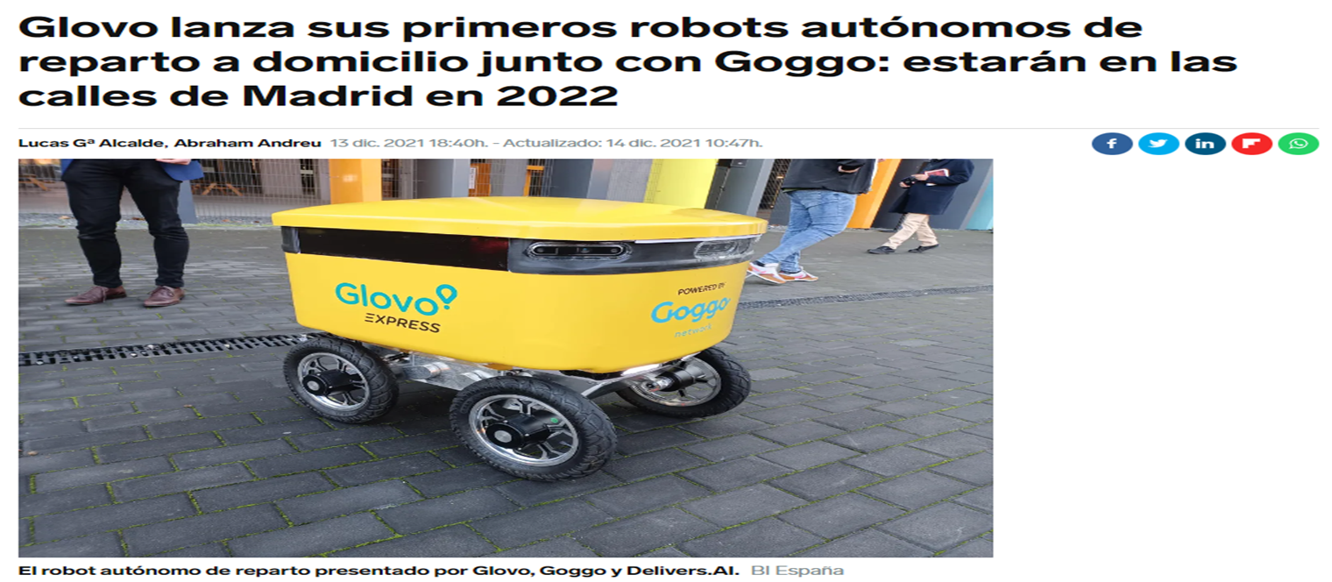

Slide 18
Conclusiones
Antes se sufría por inhibiciones, pulsiones, castraciones (Freud); Hoy se sufre por lo que se debe o se debería creer; por lo que podría uno ser o llegar a ser.
Neofeudalismo: consolidación de la riqueza y del poder de la élite que quedaría así muy fuera del alcance de la gente corriente y de los mecanismos del consentimiento democrático (Zafirovski, cit. en Zuboff)
Retorno a capitalismo tradicional: reversión a una sociedad premoderna en la que las oportunidades vitales de una persona dependen de su riqueza heredada, más que de sus logros meritocráticos (Piketty, cit. en Zuboff)
“El neoliberalismo no es solo reformulador de reglas, de instituciones, de derechos, es también productor de cierto tipo de relaciones sociales, de maneras de vivir, de ciertas subjetividades (…) está en juego, nada más y nada menos, la forma de existencia [que] define cierta norma de vida [que] obliga a cada uno a vivir en un universo de competencia generalizada (…) empuja a justificar desigualdades cada vez mayores, transforma también al individuo, que en adelante es llamado a convertirse y a conducirse como una empresa” (Laval y Dardot, La nueva razón del mundo, 2015, p14).
Neoliberalismo: sistema económico, arte de gobierno, contexto sociopolítico, ideología.

Slide 19
Muchas gracias por su atención

